Slide 1
Warum in die Ferne schweifen ...?
Kleinere Gedenkstätten und Gedenkorte in den Unterricht einbinden

Slide 2
„Das gab es auch bei uns?!“:
Das pädagogisch-didaktische Potenzial kleinerer Gedenkstätten/Gedenkorte

Slide 3
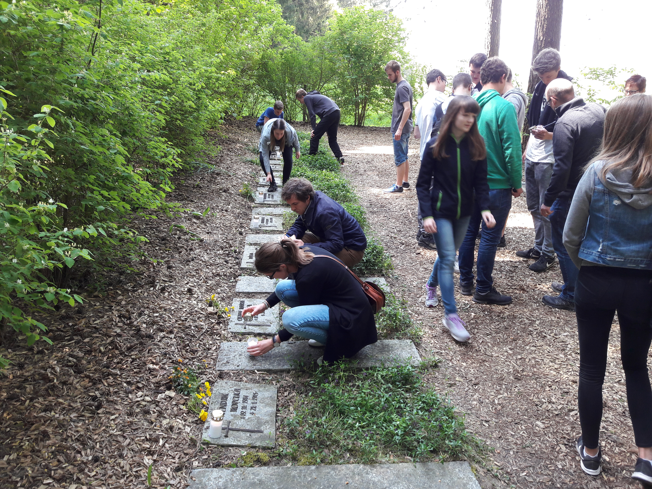
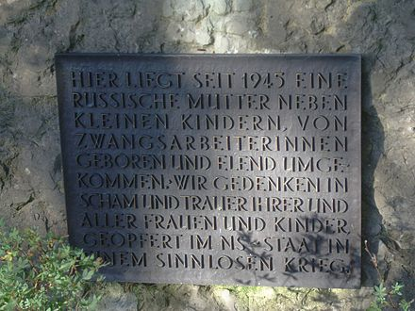
Das pädagogisch-didaktische Potenzial kleinerer Gedenkstätten/Gedenkorte
Friedhof der Ausländerkinder-Pflegestätte Gantenwald
„Hier sieht man ja fast gar nichts“!

Slide 4
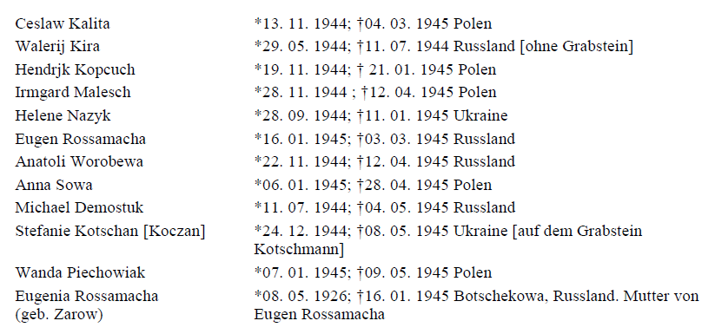
Das pädagogisch-didaktische Potenzial kleinerer Gedenkstätten/Gedenkorte
Friedhof der Ausländerkinder-Pflegestätte Gantenwald
„Hier sieht man ja fast gar nichts“!

Slide 5

„Hier sieht man ja fast gar nichts!“
Das pädagogisch-didaktische Potenzial kleinerer Gedenkstätten/Gedenkorte
Friedhof der Ausländerkinder-Pflegestätte Gantenwald

Slide 6
„Hier sieht man ja fast gar nichts!“
Das pädagogisch-didaktische Potenzial kleinerer Gedenkstätten/Gedenkorte
Friedhof der Ausländerkinder-Pflegestätte Gantenwald
Warum liegen hier tote Babys mit fremden Namen?

Slide 7
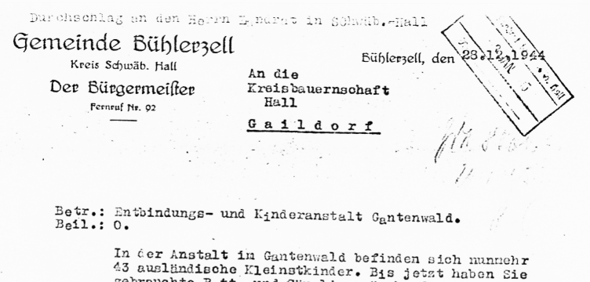
„Hier sieht man ja fast gar nichts!“
Das pädagogisch-didaktische Potenzial kleinerer Gedenkstätten/Gedenkorte
Friedhof der Ausländerkinder-Pflegestätte Gantenwald
Quellenarbeit:
Was ist eine Ausländerkinderpflegestätte?
Warum liegen hier tote Babys mit fremden Namen?

Slide 8
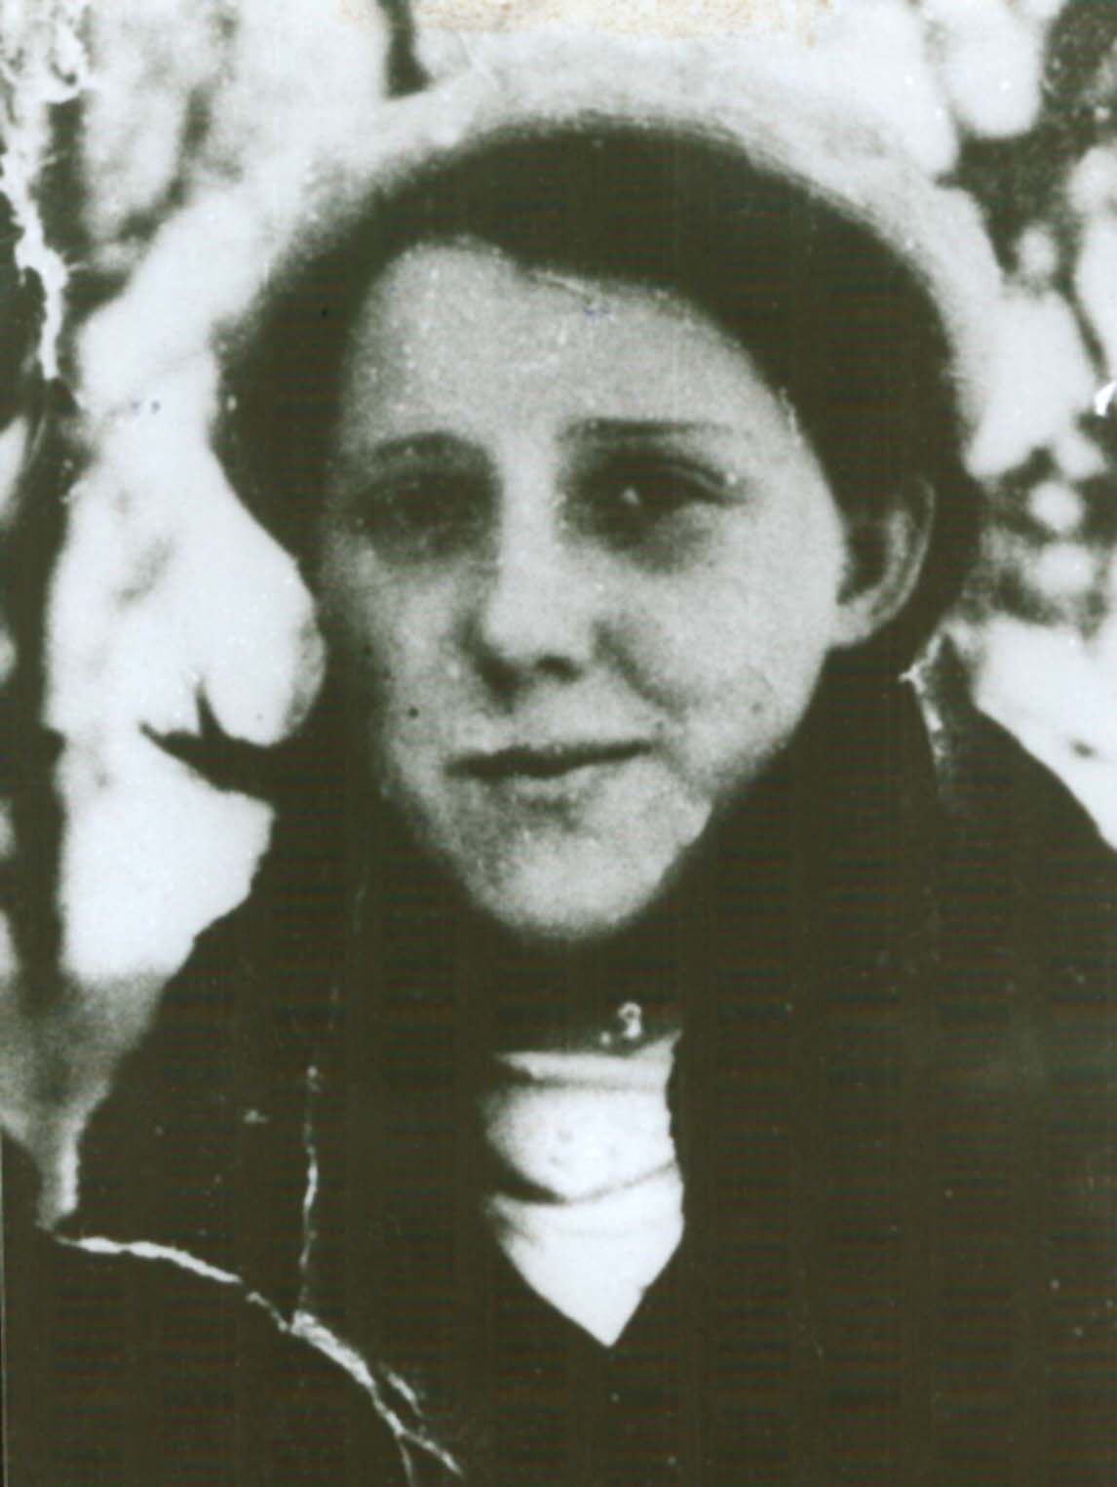
„Hier sieht man ja fast gar nichts!“
Das pädagogisch-didaktische Potenzial kleinerer Gedenkstätten/Gedenkorte
Zwangsarbeit, Rassismus am biographischen Beispiel
Friedhof der Ausländerkinder-Pflegestätte Gantenwald
Eugenia Rossamacha (geb. Zarow), Mutter von Eugen Rossamacha
* 8.5.1926 + 16.1.1945
Quellenarbeit:
Was ist eine Ausländerkinderpflegestätte?
Warum liegen hier tote Babys mit fremden Namen?

Slide 9
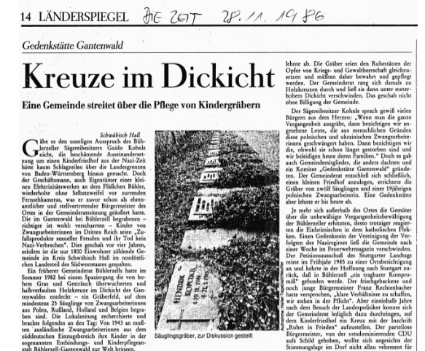
„Hier sieht man ja fast gar nichts!“
Das pädagogisch-didaktische Potenzial kleinerer Gedenkstätten/Gedenkorte
Zwangsarbeit, Rassismus am biographischen Beispiel
Friedhof der Ausländerkinder-Pflegestätte Gantenwald
Eugenia Rossamacha (geb. Zarow), Mutter von Eugen Rossamacha
* 8.5.1926 + 16.1.1945
Aufarbeiten oder Zuschütten? Umstrittene Erinnerungskultur
Quellenarbeit:
Was ist eine Ausländerkinderpflegestätte?
Warum liegen hier tote Babys mit fremden Namen?

Slide 10
Entscheidungsspielräume und Handlungsmöglichkeiten
zwischen Zustimmung, Unterdrückung und Widerstand
Wer treibt die Einrichtung des „Kinderheims“ voran? Warum?
Welche Haltung nahmen die Nachbarn ein? Warum?
Gab es Formen der Verweigerung? Welche?
War Widerstand/Hilfe möglich? Wie?
Bild ohne Nutzungsrecht

Slide 11

Vom Ereignis zur Struktur: Handlungsmuster und Motive
Denunziation
Gruppendynamik
Mitmachen
-
Profitieren
Kein Hitler-Gruß
Verleumdung
Unterdrücken
-
Verfolgen
Verweigern
-
Widerstand
Kritik am System
Verhaftung

Slide 12
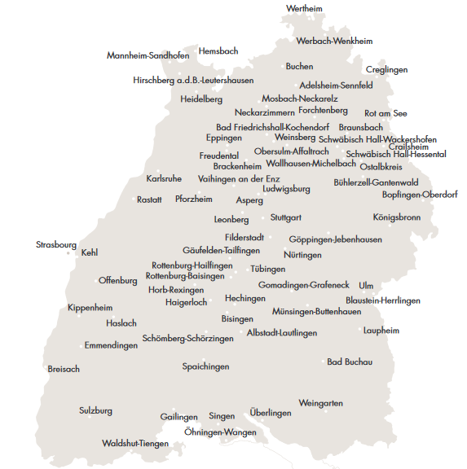
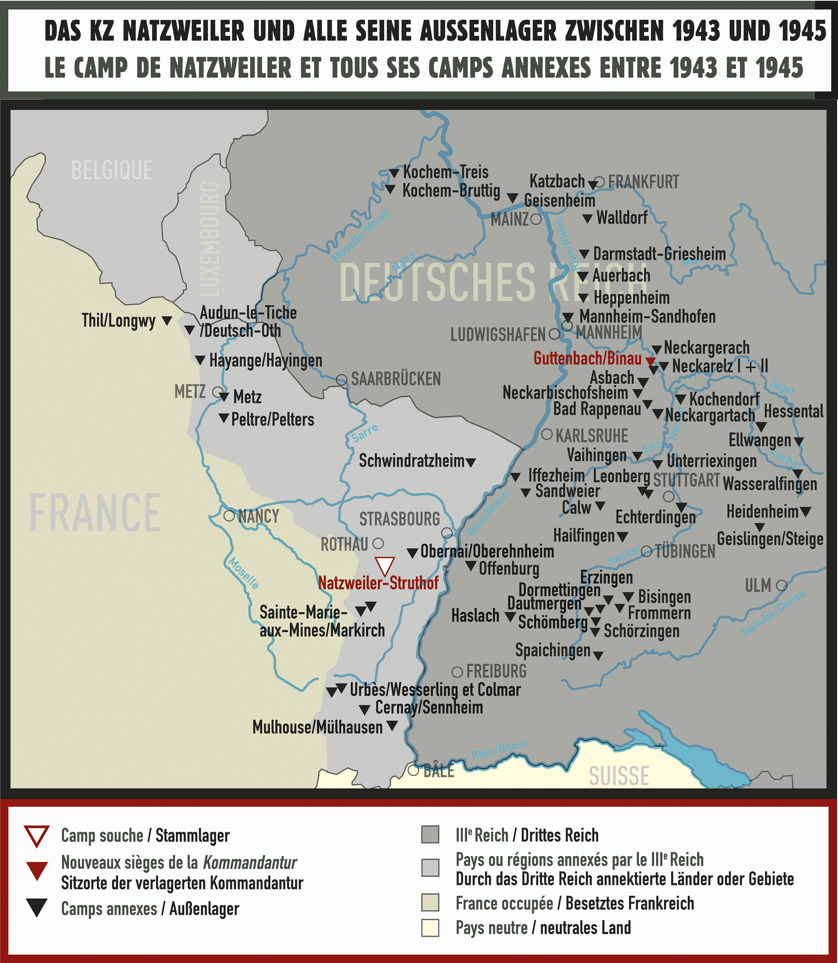
Dezentrale Gedenkstättenlandschaft in BW

Slide 13
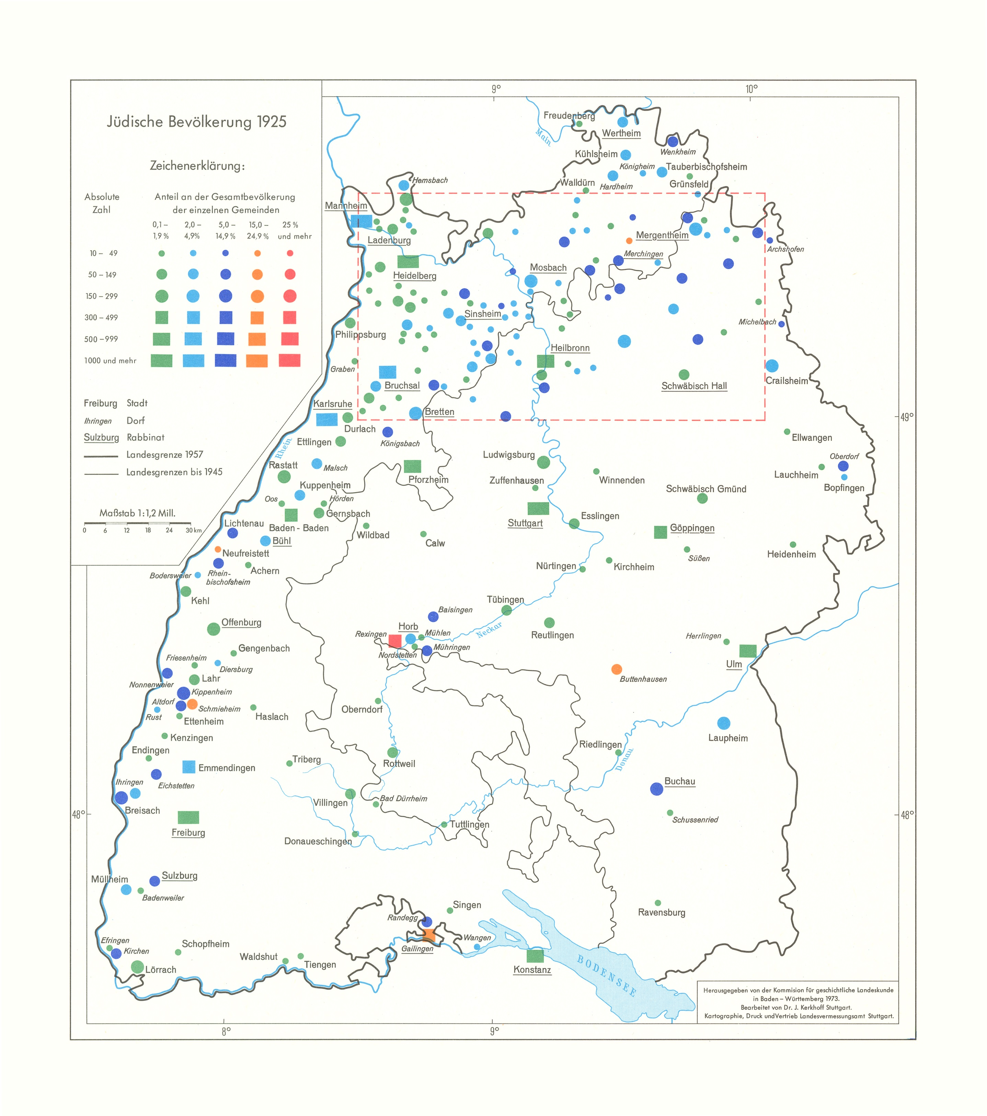
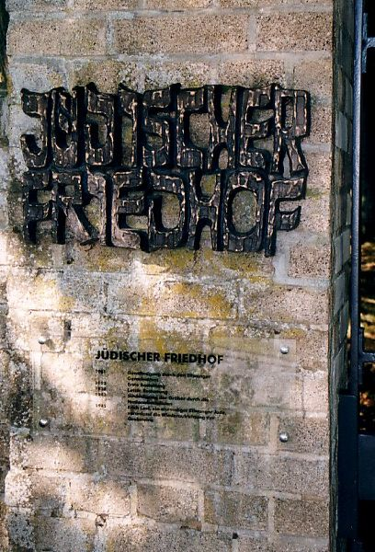
Jüdisches Leben vor 1933

Slide 14
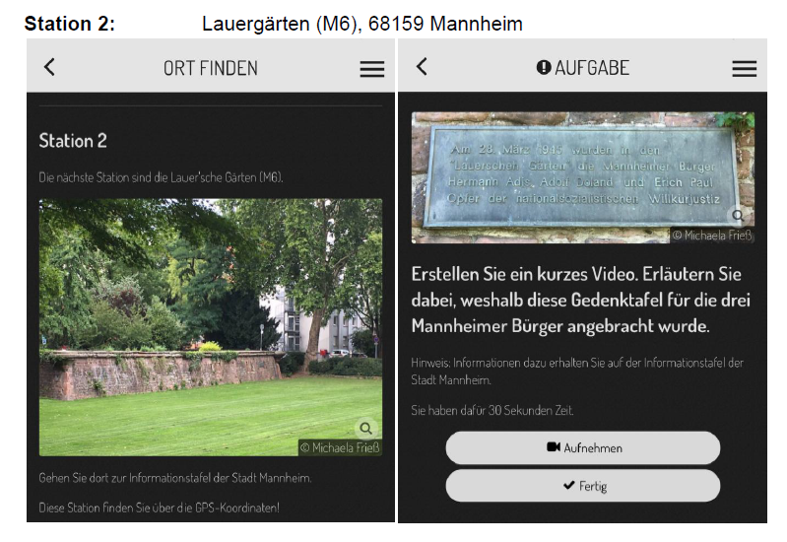
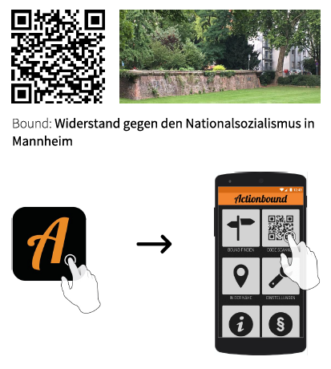
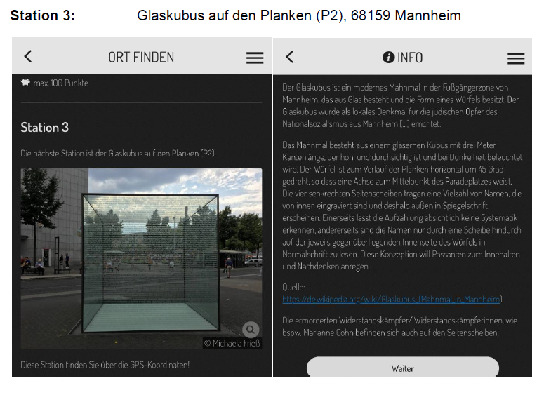
Kleinere Gedenkorte mit digitalen Medien erkunden: actionbound

Slide 15
Fazit
Auch kleinere Gedenkstätten/Gedenkorte eignen sich für einen kompetenzorientierten und wertebasierten Geschichtsunterricht.
Die abstrakten Prozesse werden elementarisiert und konkretisiert: Der konkrete Vorgang legt Entscheidungsmöglichkeiten und -situationen offen, nicht nur Ergebnisse.
Lebensweltbezug und projektorientiertes Arbeiten erzielen eine hohe Lerngruppenorientierung. Geschichtliche Erfahrung wird nah-bar.

Slide 16
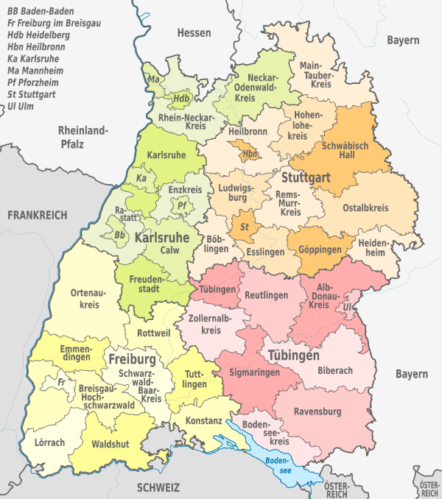
Unterstützungsangebote durch das Kompetenzzentrum Landeskunde (ZSL)
Website mit regionalen Informationen zu Partnerinstitutionen, Unterrichtsmaterialien und Best-Practise-Beispielen auf dem Landesbildungsserver (mit Karte)
7 Fachtage Demokratiebildung an außerschulischen Geschichtsorten SJ 21/22:
November 21: Stuttgart
Februar 22: Konstanz, Sigmaringen
März 22: Heidelberg
April 22: Schwäbisch Hall, Karlsruhe
Juni 22: Freiburg

Slide 17
Diskussionsfelder Gedenkstättenbesuche:
Wie läuft es bei uns an der Schule? Was läuft gut?
Was könnte verändert werden?
punktuell,
FS-Beschluss
dauerhaft, im Schulcurriculum
so lokal oder regional wie möglich
Große Gedenkstätten
Dachau, Natzweiler
Vorbereiteter Besuch
Projektarbeit, Schülerführung
Fachlichkeit, Geschichtsbewusstsein
Emotionalität, Anteilnahme

